Slide 1
SETERRA

Slide 2
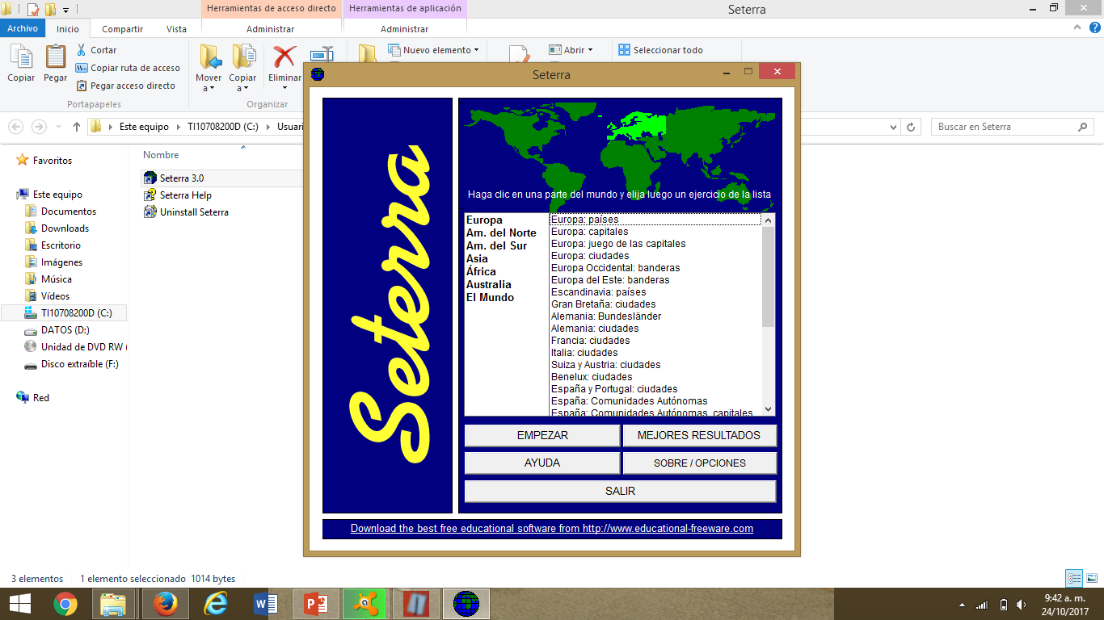

Slide 3
CON ESTE PROGRAMA EL USUARIO PUEDE APRENDER A IDENTIFICAR PAISES, BANDERAS, CAPITALES Y CIUDADES, CON E OBJETIVO DE APRENDER A LOCALIZAR EN UN MAPA.

Slide 4
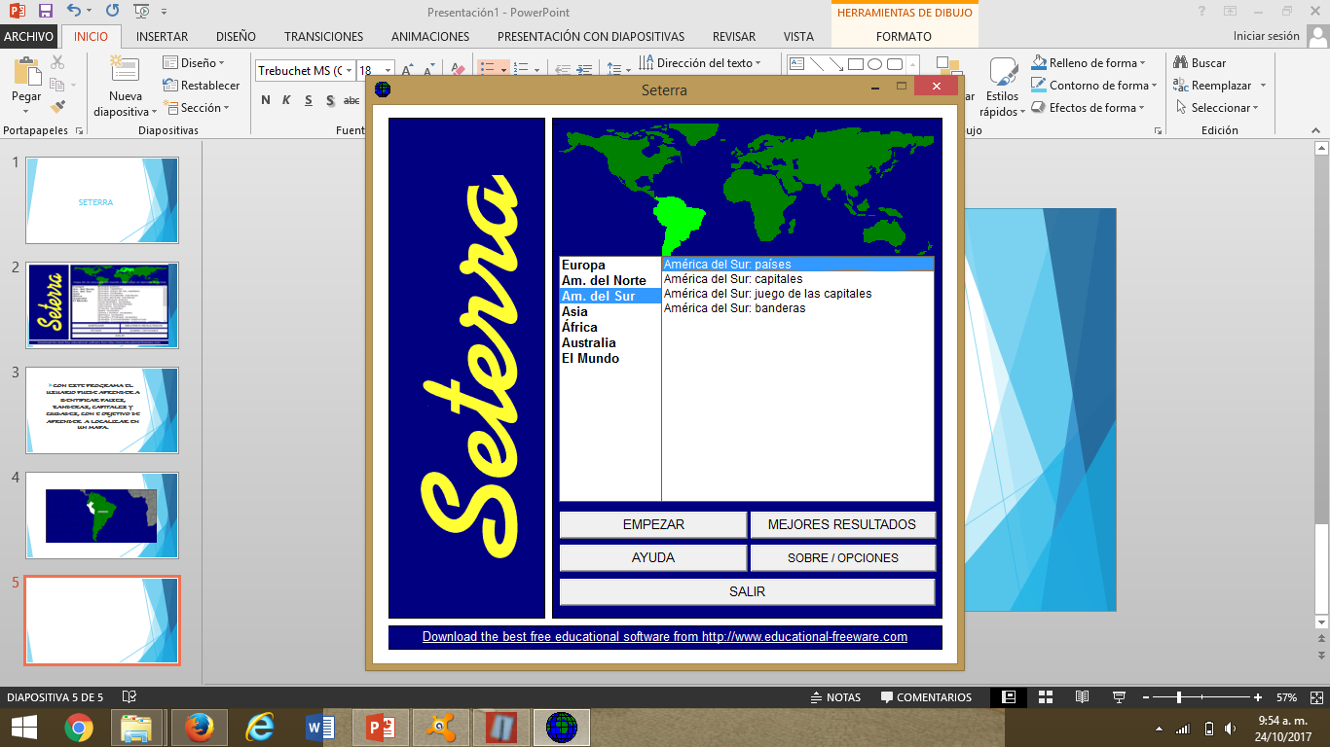
Todos los ejercicios están agrupados por regiones, las cuales coinciden en algunos casos con los distintos continentes.

Slide 5
Los ejercicios varían según la zona seleccionada, se podrán encontrar desde test, hasta mapas donde se deberá elegir el nombre o casilleros vacíos para rellenar con la opción correcta.

Slide 6
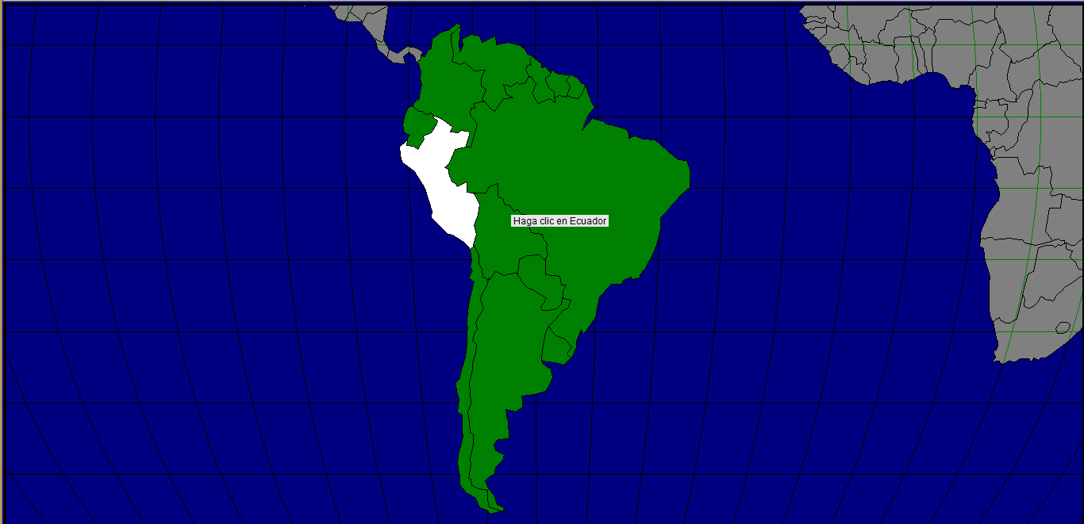

Slide 7
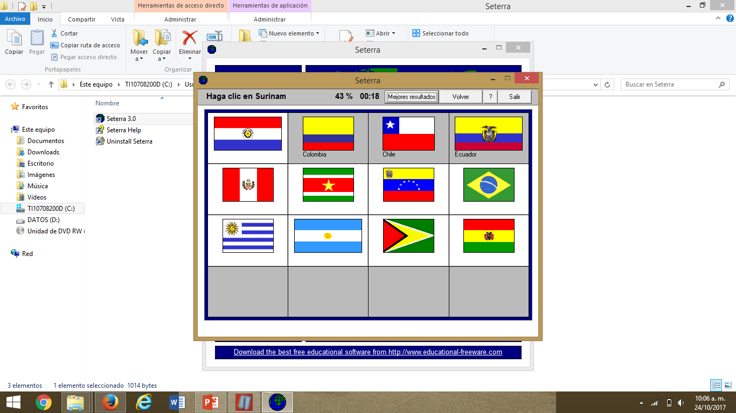

Slide 8
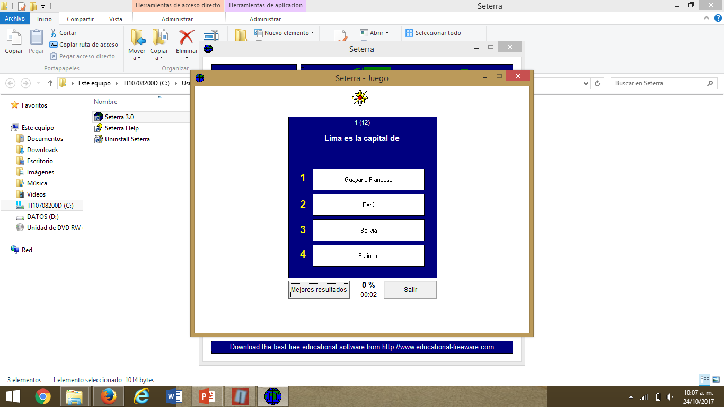

Slide 9
Una vez finalizado el ejercicio, el programa mostrará los resultados obtenidos, a modo de porcentaje. Estos datos se podrán guardar para revisar os progresos del usuario.

Slide 10
